Slide 1
Муниципальное автономное дошкольное образовательное учреждение
«Детский сад № 10» г. Усинска
Методические рекомендации
по проведению спортивных праздников в дошкольном образовательном учреждении
Янченко Ирина Николаевна, инструктор по физической культуре

Slide 2
Федеральная образовательная программа дошкольного образования
Образовательная область
«Физическое развитие»
Содержание образовательной деятельности.
Физкультурные праздники и досуги
Педагог проводит праздники и досуги 1-2 раза в месяц, они могут быть направлены на решение разных задач

Slide 3
Цель - формирование у детей понятия здорового образа жизни, развитие физической активности детей, создание и поддержание благоприятного психологического климата, укрепление доверительности
Задачи:
-формировать положительное отношение к физической культуре;
-воспитывать волевые и нравственные качества;
-формировать жизненно-необходимые двигательные умения и навыки;
-создавать условия для творческого самовыражения детей;
-развивать коммуникативные способности детей;
-развивать инициативу и самостоятельность воспитанников;
- привлекать родителей к организации и участию в праздниках.

Slide 4
Условия организации спортивного праздника
недопустимо перерастание детского праздника в развлекательное зрелище для взрослых;
недопустим отбор детей, показывающих лучшие результаты;
при подготовке к празднику не следует увлекаться репетициями отдельных заданий-выступлений, особенно игр соревновательного характера, важно сохранить у детей интерес к разным видам игр и упражнений;
необходимо рациональное распределение физической нагрузки в разных видах деятельности

Slide 5
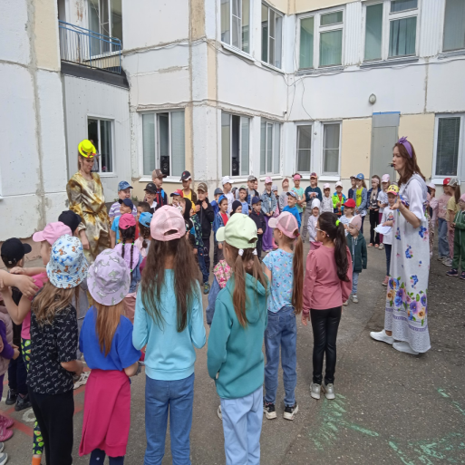
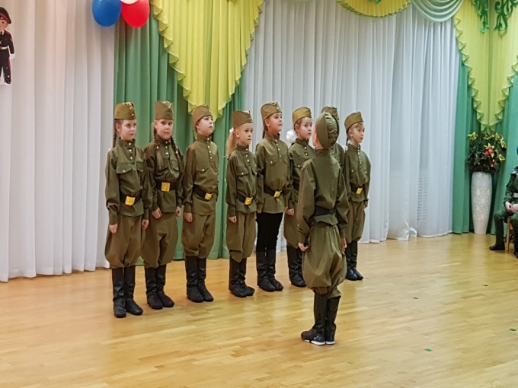
- определить основные задачи, дату, время, место проведения; -выделить ответственных за подготовку и проведение праздника;
Подготовка праздника

Slide 6
-определить количество участников каждой возрастной группы, а также приглашенных гостей; -обозначить порядок подведения итогов конкурсов и соревнований, поощрение участников; - определить оборудование, часто нестандартное, так как оно больше привлекает детей.
Подготовка праздника

Slide 7
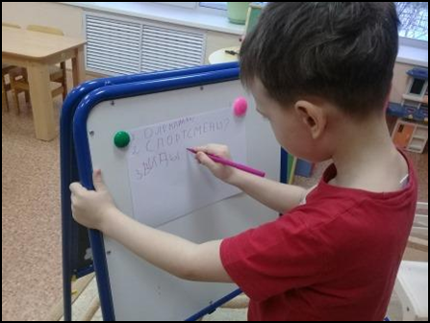
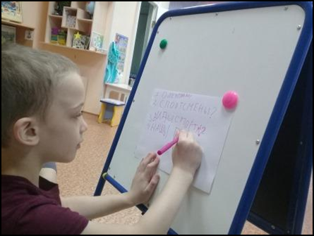
Цели детские

Slide 8
Требования к сценарию
- обеспечение постепенного нарастания психической и физической нагрузки;
-чередование игр и соревнований с высокой физической нагрузкой и эмоциональным накалом и заданий, направленных на снятие напряжения (с использованием стихов, песен, потешек, считалок, зачинов и т. д.)
чередование массовых и индивидуальных игр и заданий;
-участие и оценка деятельности каждого ребенка с учетом его индивидуальных особенностей и возможностей;
-сочетание знакомых детям и вызывающих у них положительное эмоциональное состояние игр, заданий с включением новых атрибутов, музыки, персонажей.

Slide 9
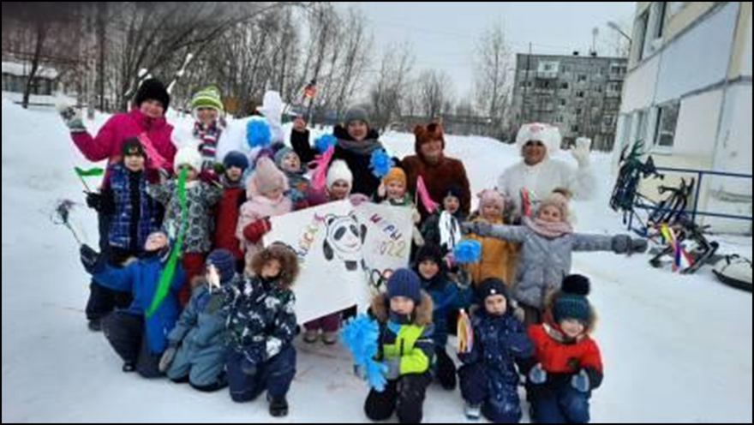
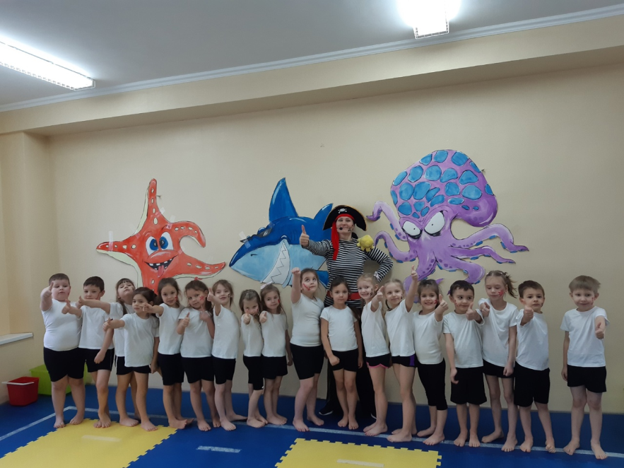
Праздники разных проектов
«Олимпийские игры»
«Морские приключения»

Slide 10
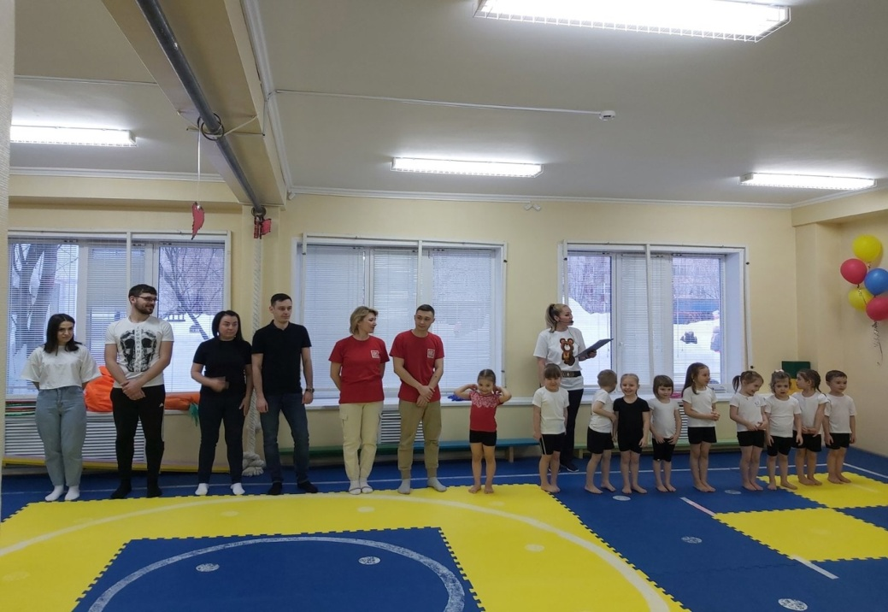
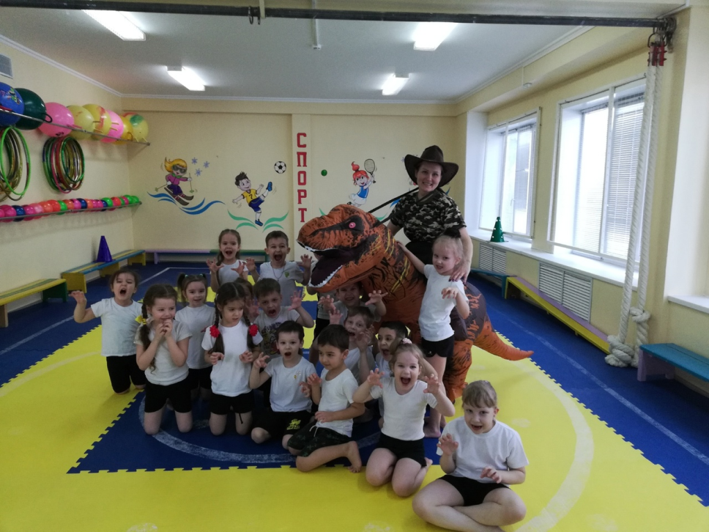
Праздники разных проектов
«Папа, мама, я –здоровая семья»
«Путешествие в прошлое»

Slide 11
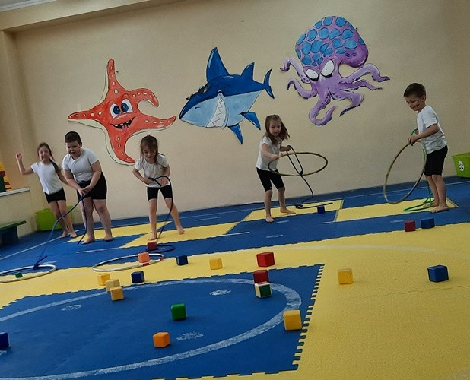
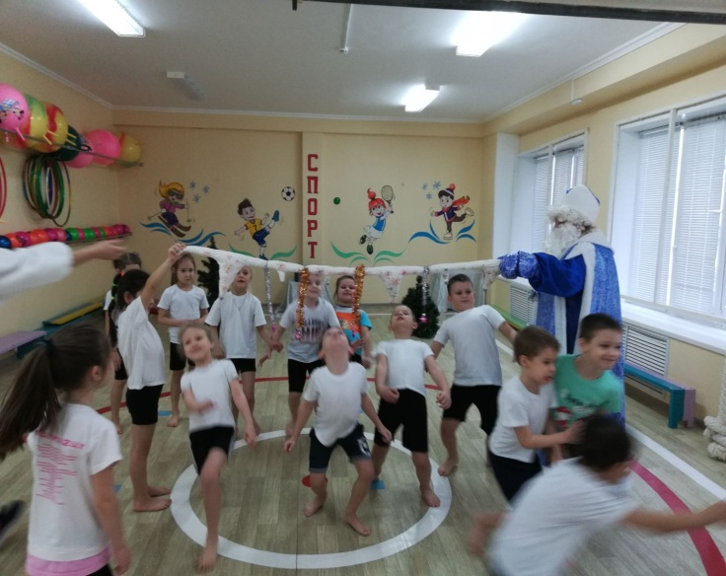
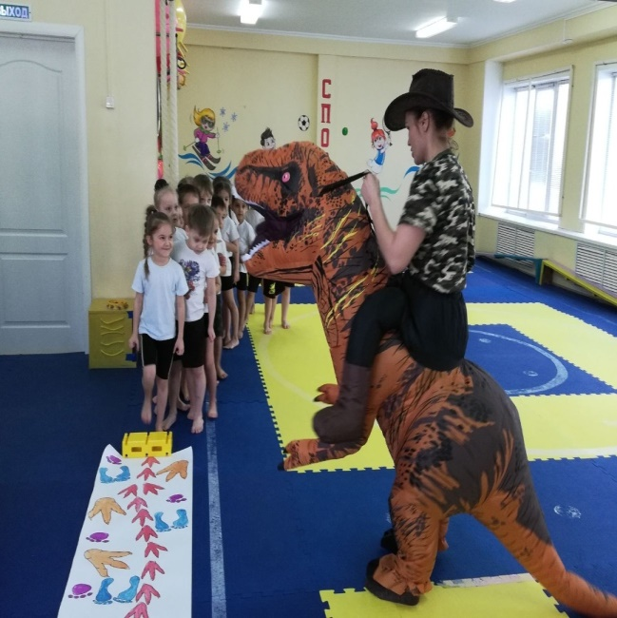
Нестандартное оборудование

Slide 12
Музыка для детского праздника подбирается по нескольким критериям: -интересы ребенка; -возраст детей; -тематика праздника; -стиль. Плейлист должен состоять из музыки: фоновой, подвижной для игр, со словами и без слов

Slide 13
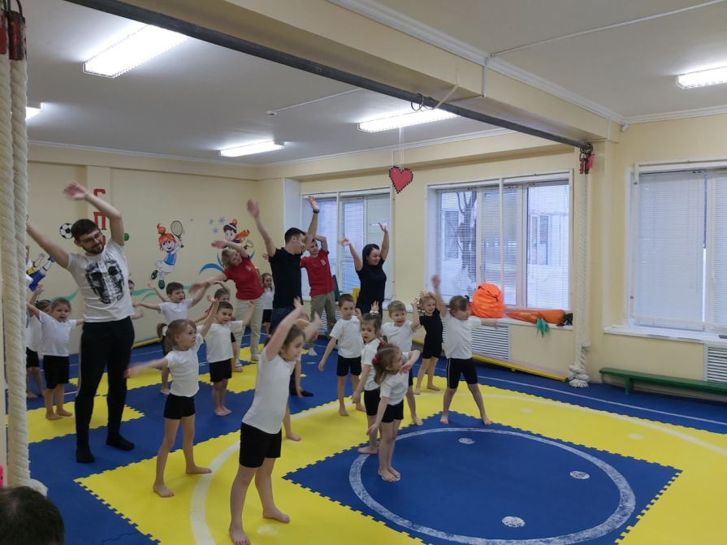
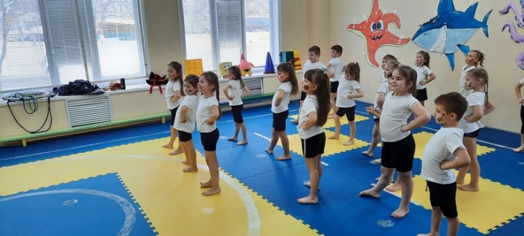
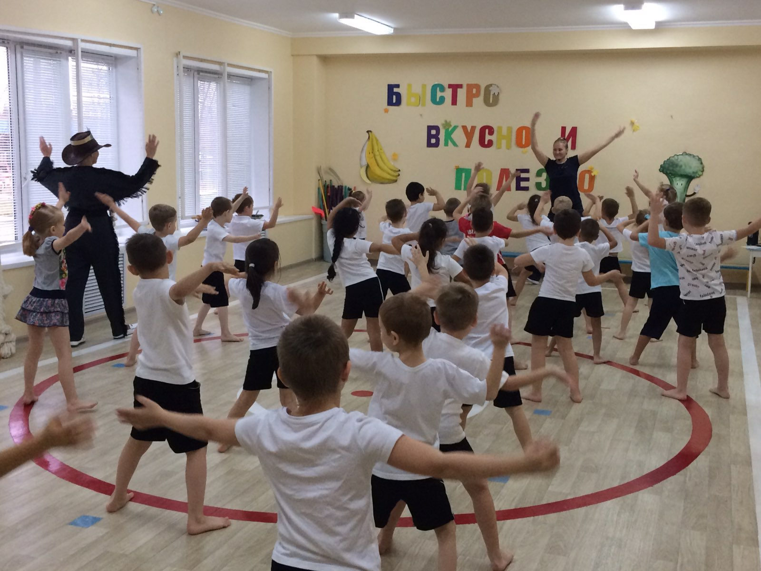
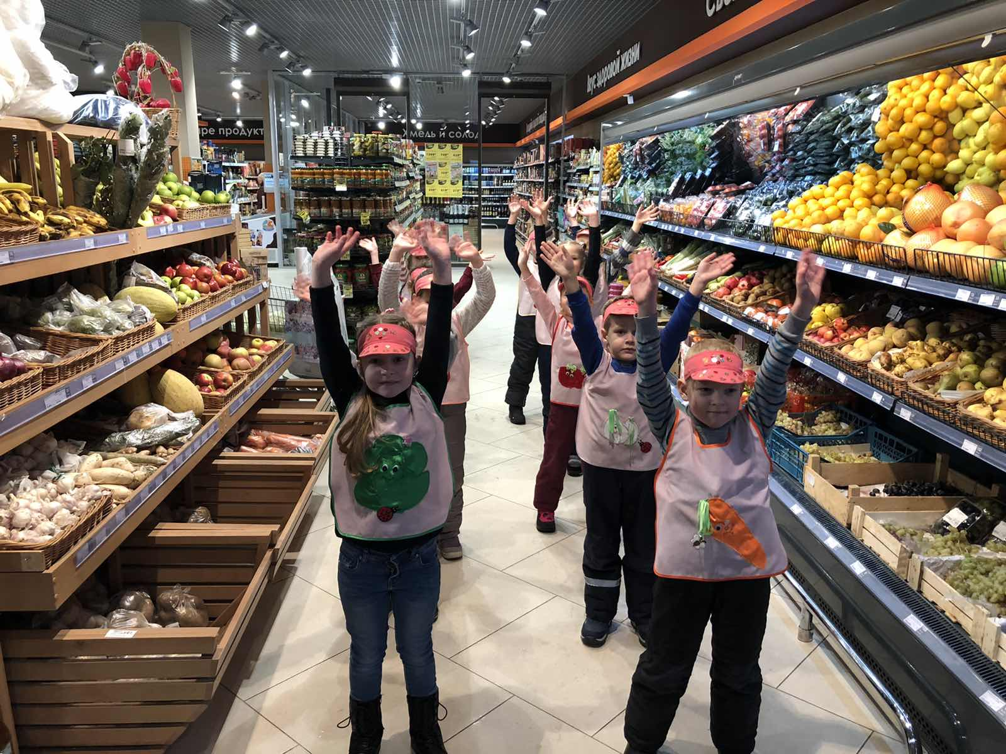
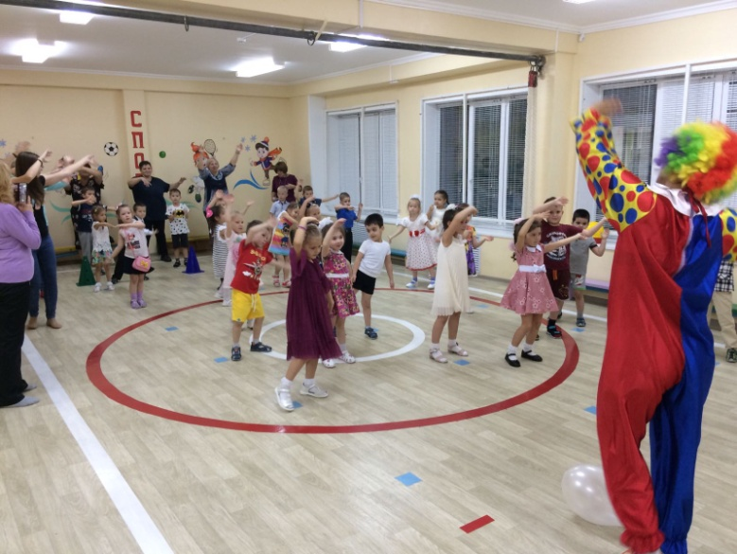
Подборка разных флешмобов

Slide 14
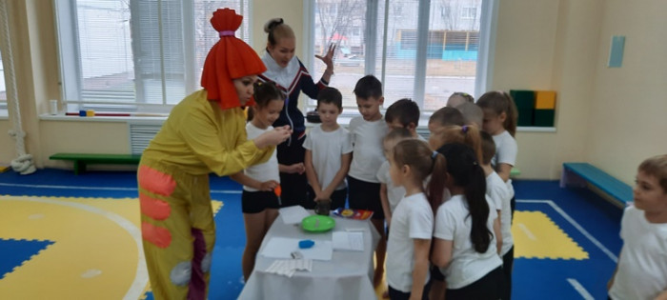
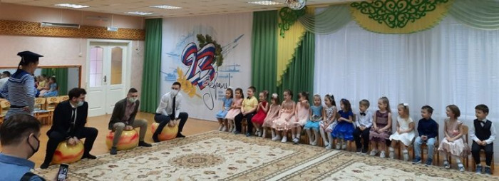
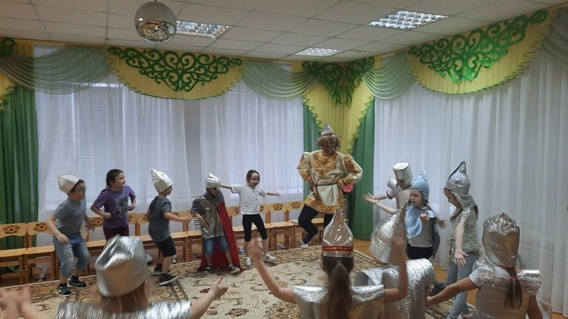
Подборка персонажей и игр по теме

Slide 15
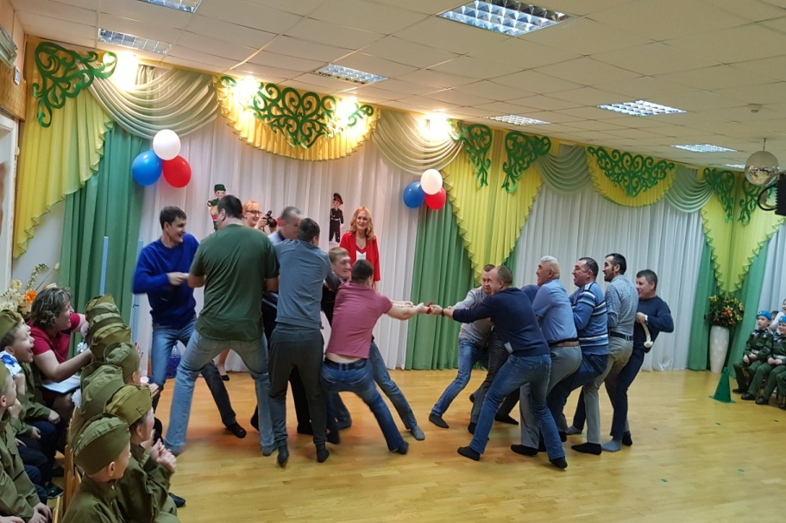
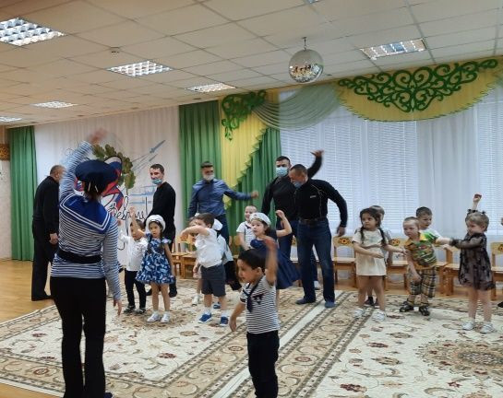
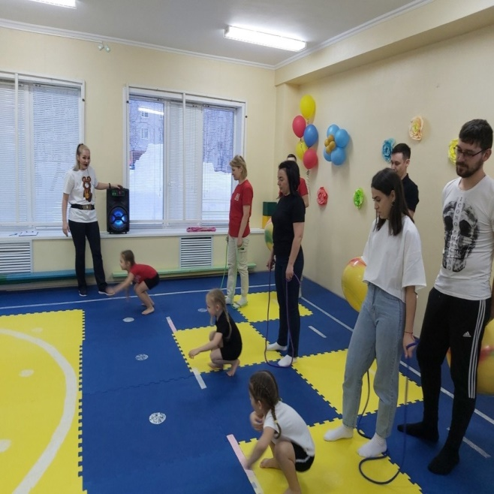
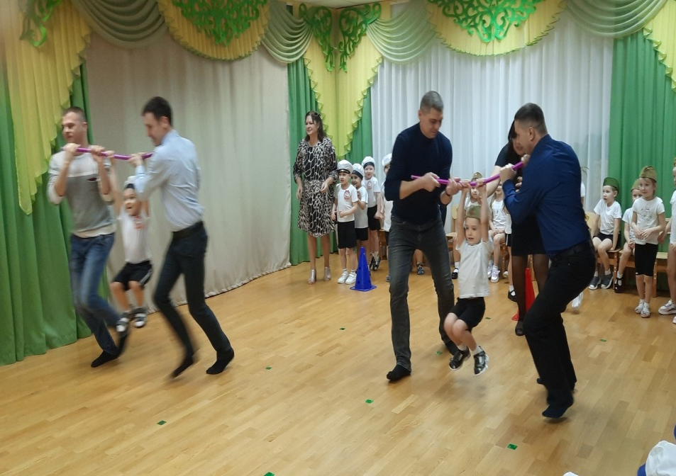
Участие родителей

Slide 16
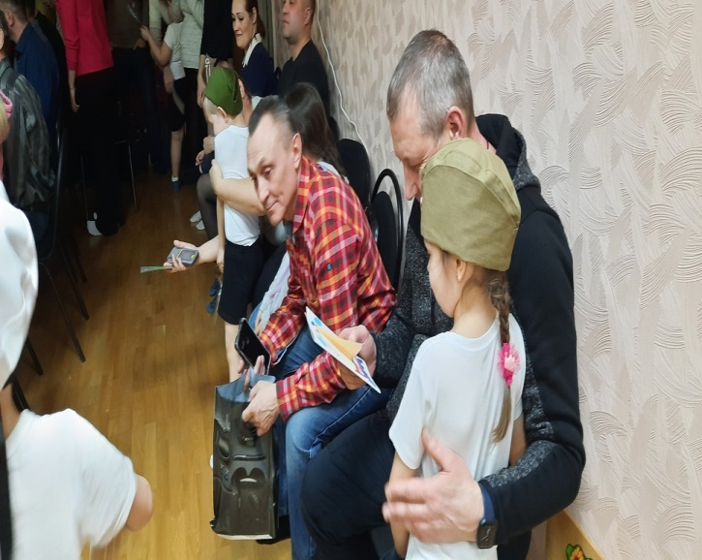
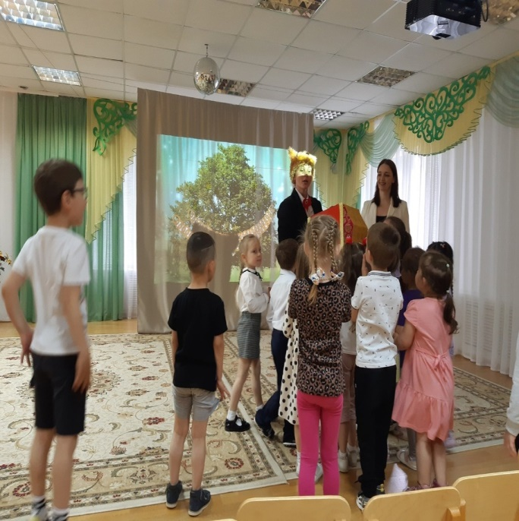
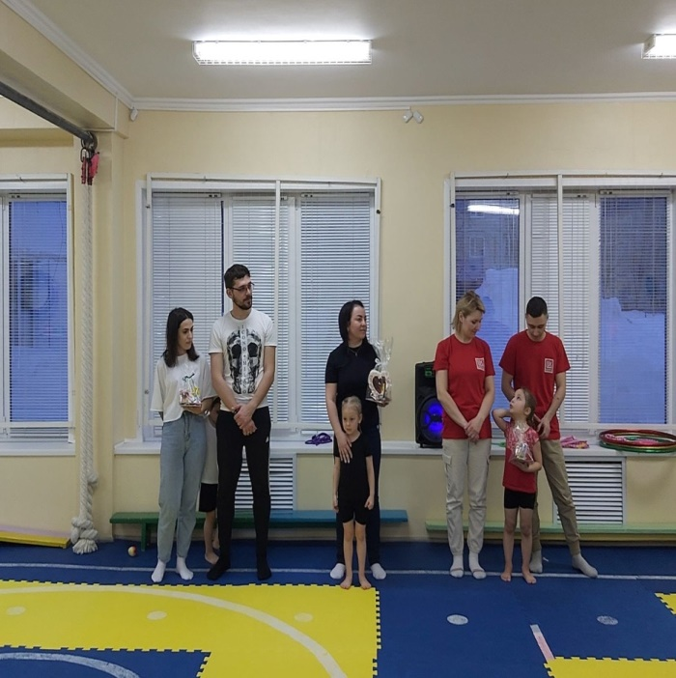
Получаемые результаты
Развитие физических качеств
Развитие нравственных качеств
Удовольствие и радость

Slide 17
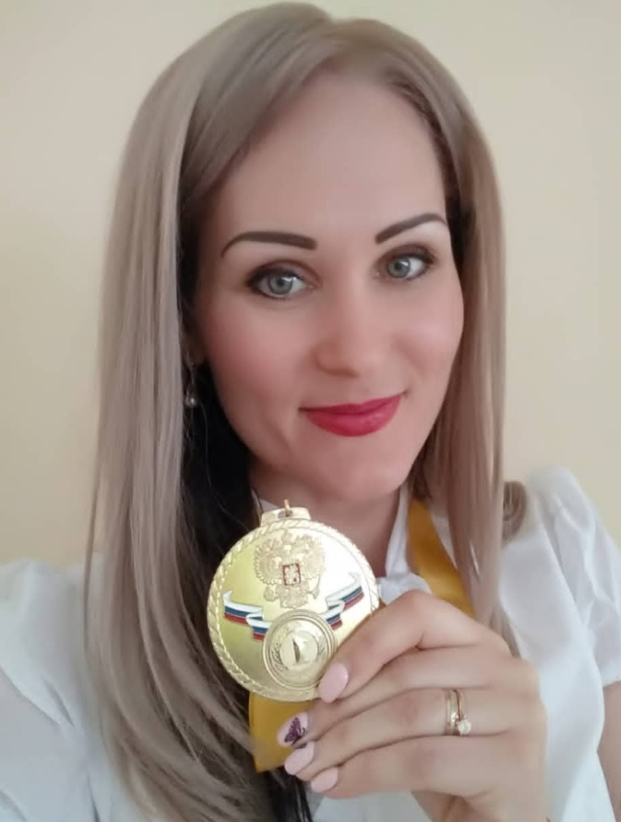
Муниципальное автономное дошкольное образовательное учреждение «Детский сад № 10» г. Усинска
Янченко Ирина Николаевна, инструктор по физической культуре
https://wetruss.wixsite.com/21111985bhf/kontakty
wetruss@mail.ru

